Slide 1

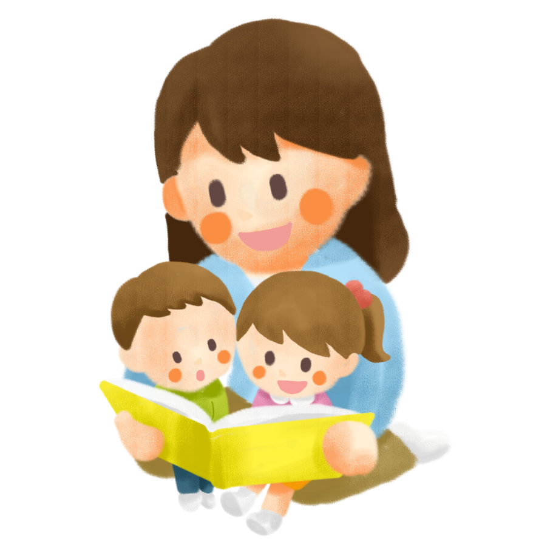
Tiết 2
GV: Nguyễn Phượng Uyển Linh

Slide 2

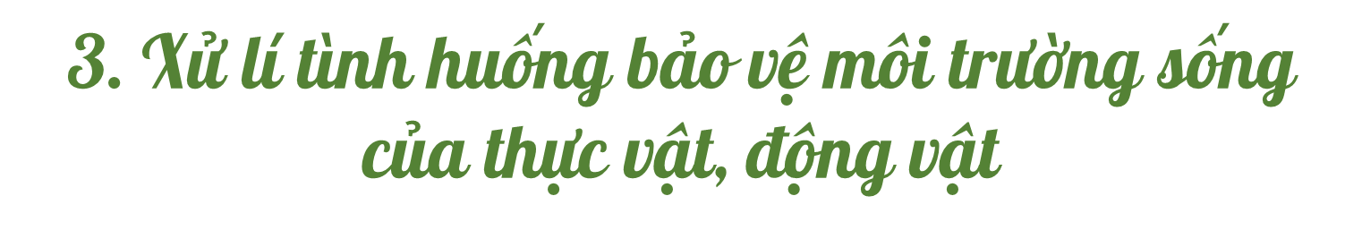






Slide 3

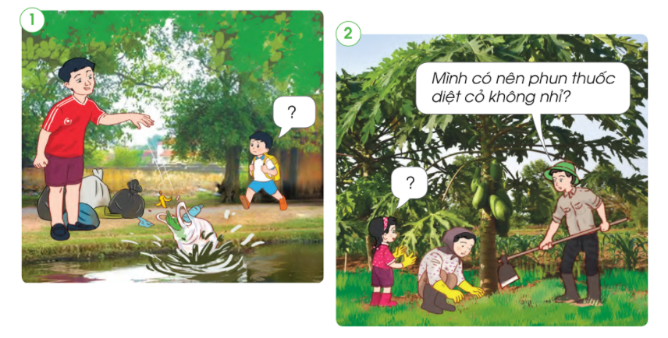

Hương Thảo: tranthao121004@gmail.com
Nếu gặp tình huống như các bạn trong hình, em sẽ làm gì? Vì sao?
Đóng vai thể hiện cách xử lý tình huống
Thảo luận nhóm 4

Slide 4
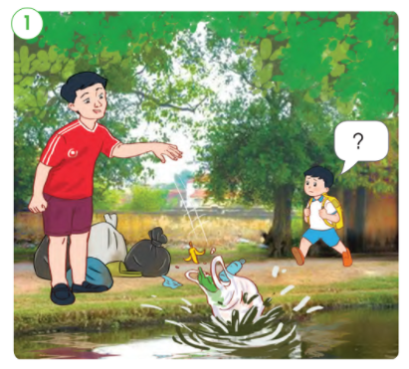
Em nên khuyên bác không nên vứt rác bừa bãi như vậy. Vì vứt bừa bãi sẽ gây ô nhiễm môi trường sống, ảnh hưởng sức khỏe mọi người.

Slide 5
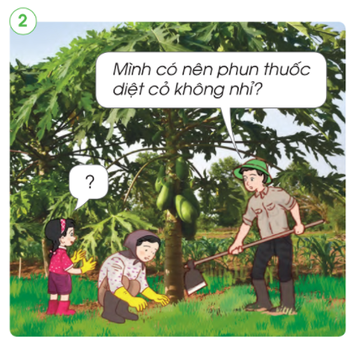
Em nên góp ý với bố mẹ không nên phun thuốc diệt cỏ. Vì như vậy sẽ rất độc hại đồng thời làm ô nhiễm môi trường xung quanh đặc biệt là môi trường đất.

Slide 6

THỬ TÀI
DIỄN VIÊN NHÍ

Slide 7




